Slide 1
«Дракончики»
Парийская Екатерина
Сотникова Маргарита
Белова Анна

Slide 2
ТЕМА
"Дракончики" — это аркадная игра, в которой игроки управляют драконами и сражаются на арене.
Главная задача игры — собрать как можно больше фруктов, одновременно мешая противникам достичь этой цели, используя огненные атаки.

Slide 3
Актуальность
Игра "Дракончики" представляет собой аркадный проект, который сочетает развлечение и стратегическое мышление.
Актуальность данной игры можно выделить по нескольким аспектам:
Популярность аркадных игр: Аркадные игры остаются востребованными среди игроков всех возрастов благодаря своей простоте и быстрым игровым сессиям. "Дракончики" позволяют быстро погрузиться в игровой процесс.
Мультиплеерный режим: Возможность играть с друзьями и соперниками усиливает соревновательный дух.
Уникальная концепция: Управление драконами и использование огненных атак придают игре оригинальность, что привлекает игроков, ищущих что-то новое.
Развитие навыков: "Дракончики" помогают развивать стратегическое мышление и реакцию, что делает игру интересной и полезной для детей.

Slide 4
Описание конечных технологий
Python: Основной язык программирования, используемый для разработки игры.
Pygame: Библиотека для создания игр на Python. Она обеспечивает функциональность для работы с графикой, звуком и событийной системой.
Time: Библиотека, позволяющая выполнять операции, связанные с временем
Random: Библиотека, предоставляющая функции для генерации случайных чисел и выбора случайных элементов.

Slide 5
Игровая стратегия
Опции игрока
Игроки должны эффективно управлять своим драконом, собирая фрукты, которые приносят очки.
Так как в игре есть возможность атаковать противников, игроки должны использовать огненные атаки для остановки соперников.
Эффективное использование стратегии, совместив сбор фруктов с атакой, может принести победу.
Движение влево, вправо, вверх и вниз для перемещения по арене. (Клавиши ADWS и ⬅⮕ ⬆ ⬇ )
Сбор фруктов и монет, которые рандомно появляться на арене
Использование огненных атак для нападения на противников и перекрытия их пути. (Клавиша R и пробел)

Slide 6
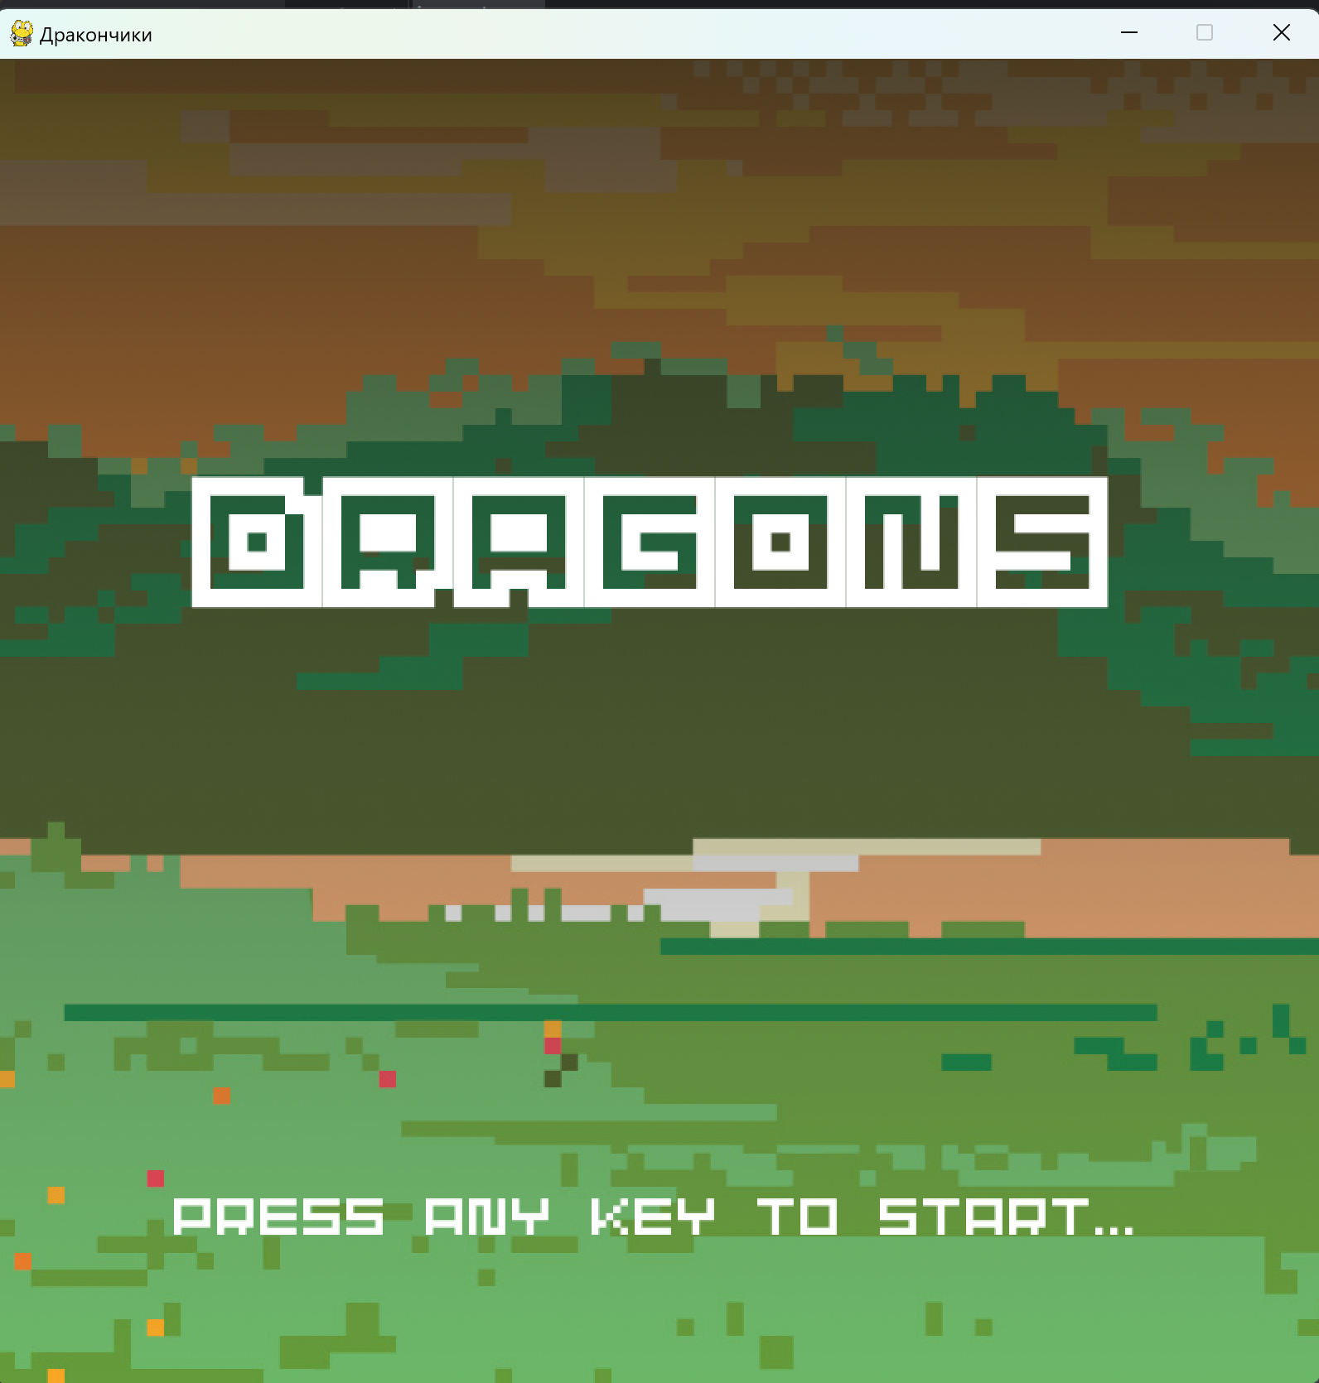
Заставка игры:

Slide 7
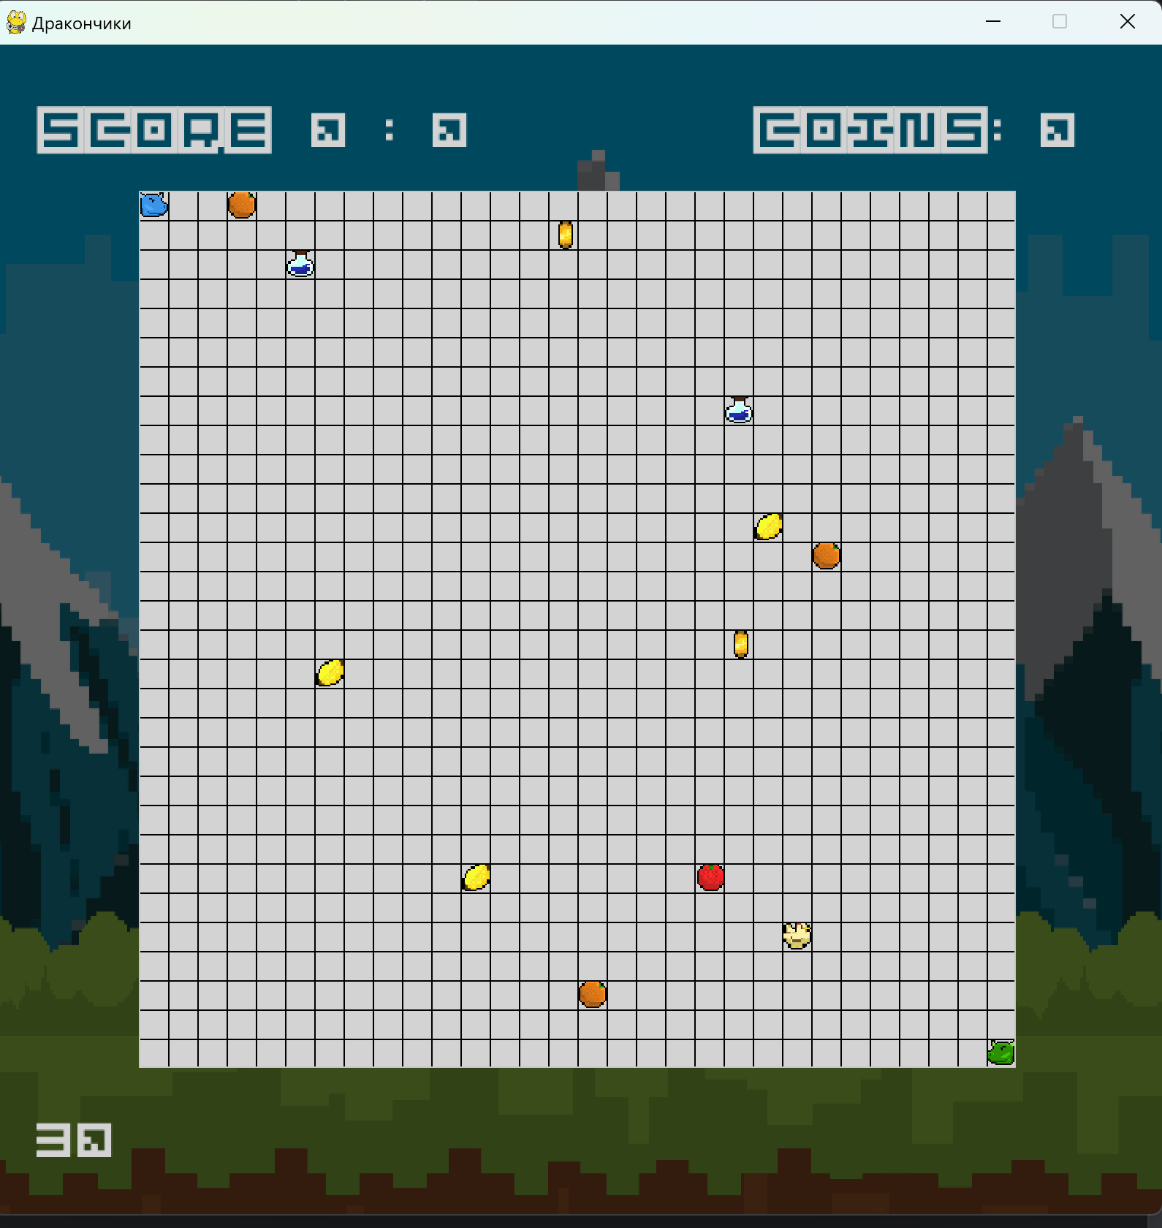
Счёт: кол-во фруктов, собранных каждым из игроков
Суммарное кол-во собранных монет
Обратный отсчет времени, выделенного на одну игровую сессию.

Slide 8
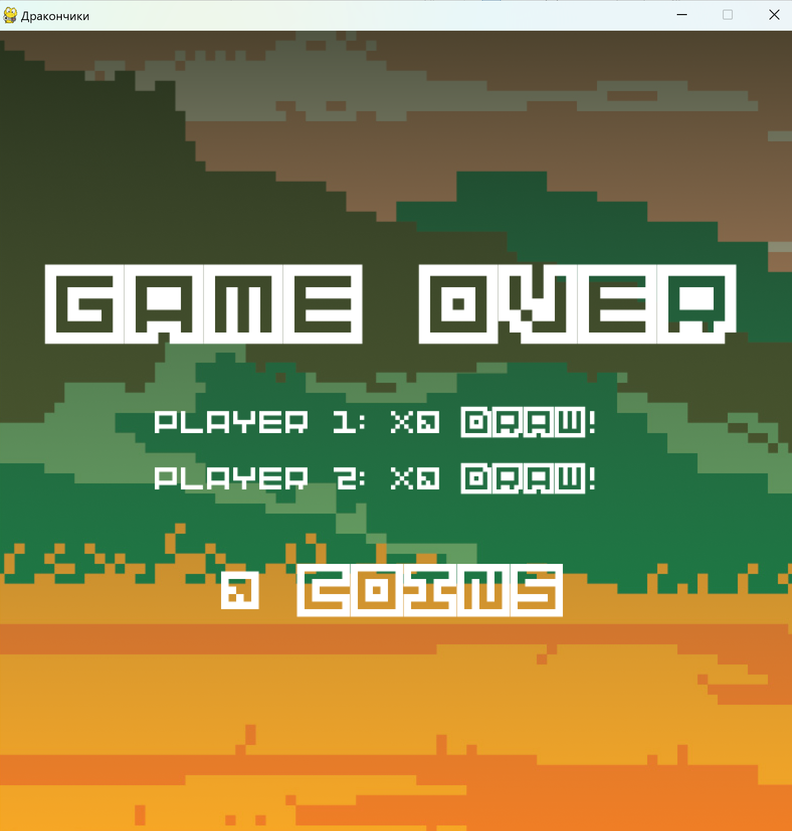
Экран окончания:

Slide 9

Спасибо за внимание

